Slide 1
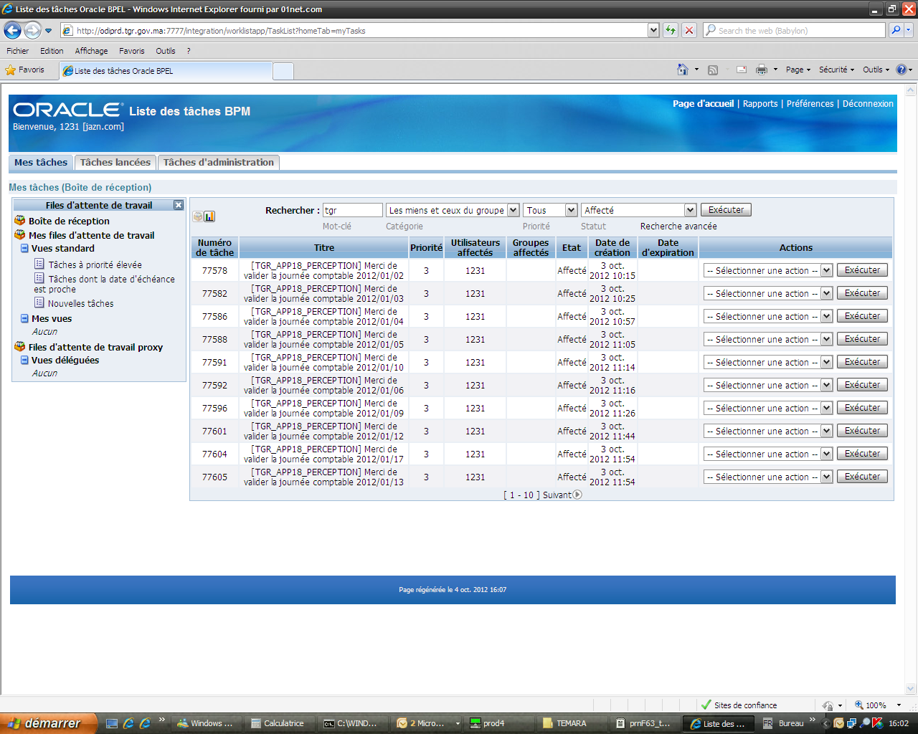

Slide 2
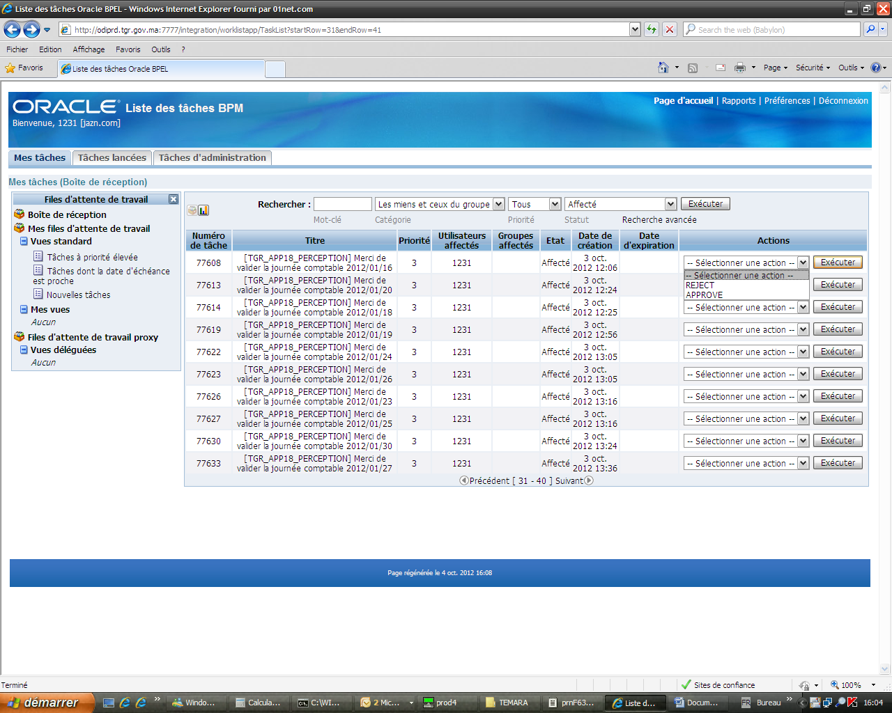

Slide 3
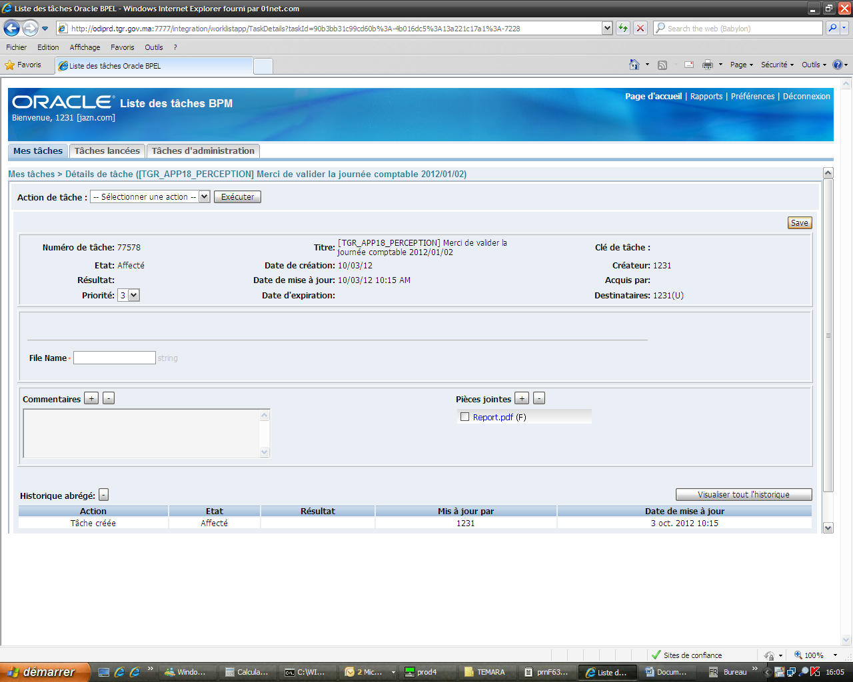

Slide 4
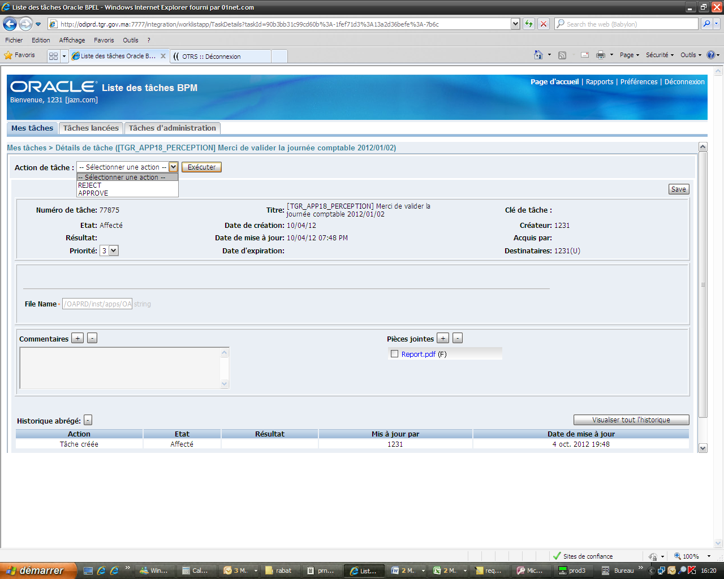

Slide 5
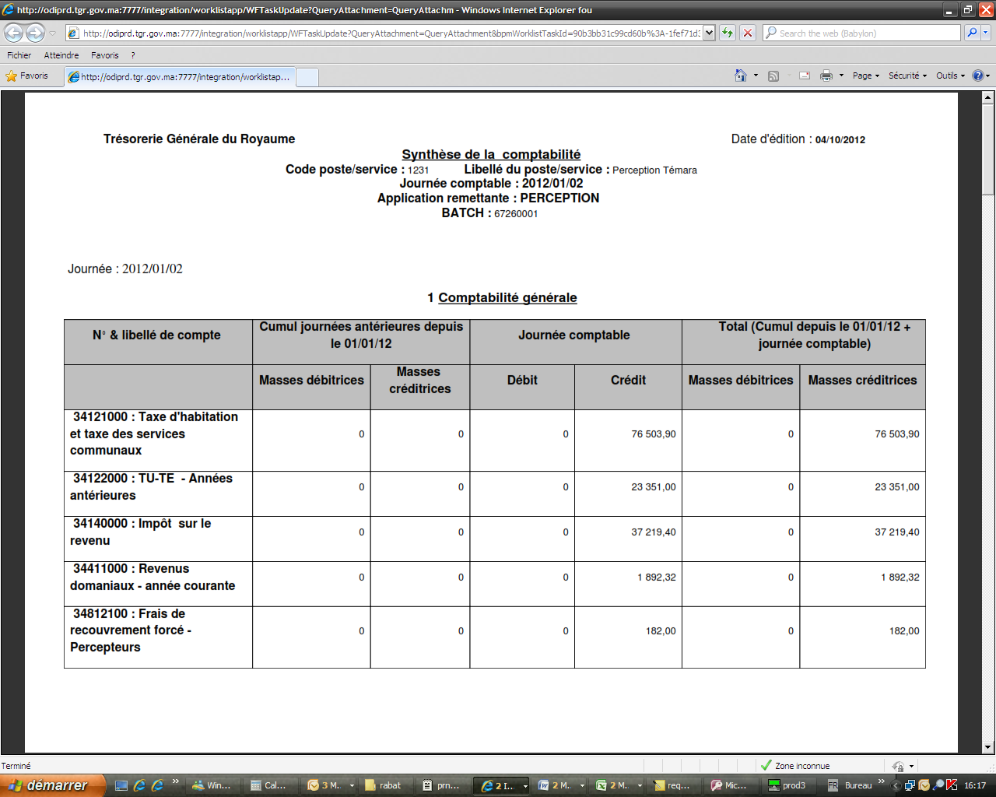

Slide 6
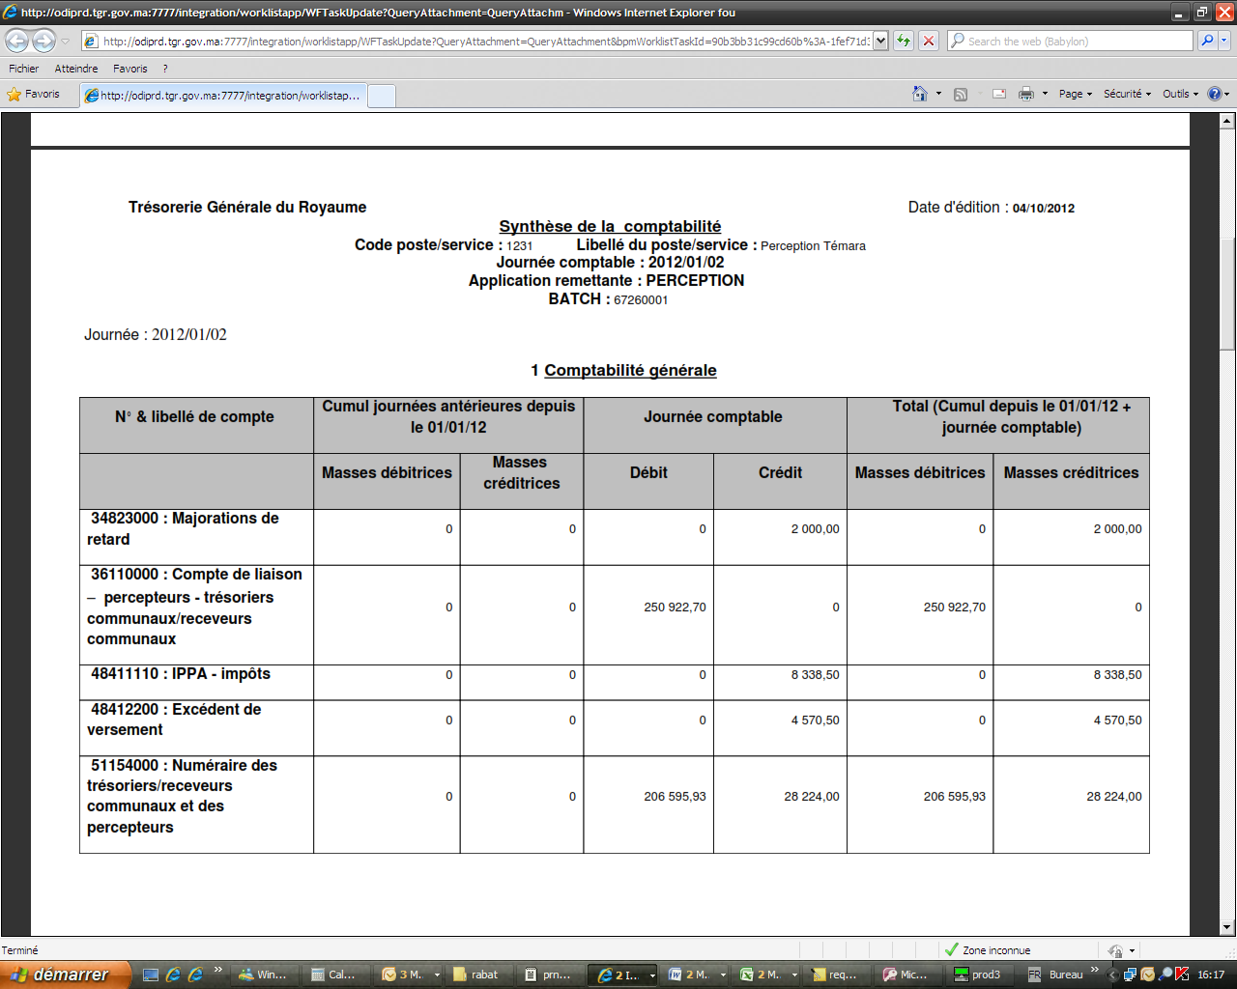

Slide 7
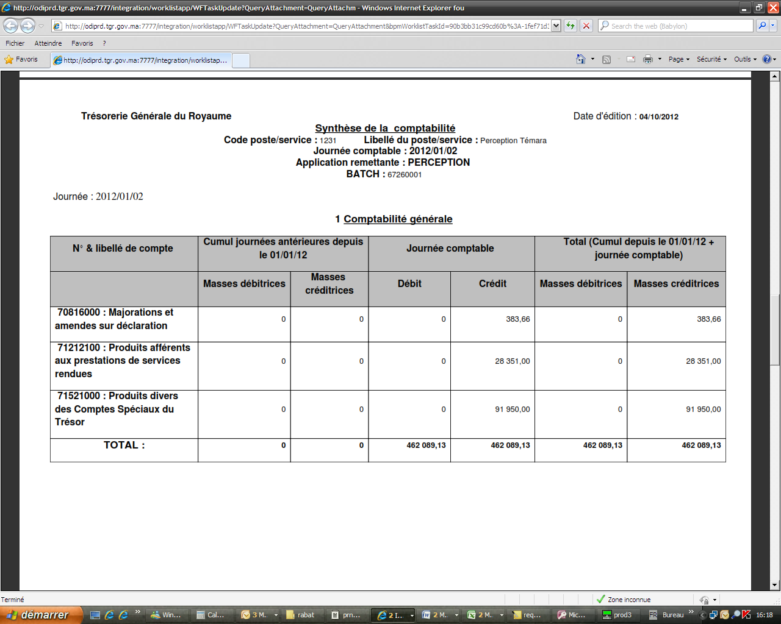

Slide 8
TRESORERIE GENERALE DU ROYAUME (TGR) Edite le 26/09/2012
POSTE : 1231 PERC TEMARA
BORDEREAU VERSEMENT S.C.1
PERIODE DU:02/01/2012 AU: 02/01/2012
============================================================================================================
| C O M P T E |TOTAL RECETTES |TOTAL VERSEMENT|VERSEMENT PROPO|
============================================================================================================
| | | | |
|80131110 RECETTES - I.G.R ROLE | 37,219.40| 0.00| 37,219.40|
|80131120 RECETTES - PATENTE ROLE | 0.00| 0.00| 0.00|
|80131620 RECETTES - TAXE PROFESSIONNELLE ROLE | 0.00| 0.00| 0.00|
|80131920 RECETTES -PATENTE EXONEREE | 0.00| 0.00| 0.00|
|80131130 RECETTES - I.B.P. ROLE | 0.00| 0.00| 0.00|
|80131140 RECETTES - I.S. ROLE | 0.00| 0.00| 0.00|
|80131150 RECETTES - P.T.S. ROLE | 0.00| 0.00| 0.00|
|80131160 RECETTES - T.U./T.E. ROLE | 23,351.00| 0.00| 23,351.00|
|80131660 RECETTES - T.H./T.S. ROLE | 76,503.90| 0.00| 76,503.90|
|80131170 RECETTES - T.L. ROLE | 0.00| 0.00| 0.00|
|80131180 RECETTES - C.C. ROLE | 0.00| 0.00| 0.00|
|80131190 RECETTES - T.P.I. ROLE | 0.00| 0.00| 0.00|
|80131210 RECETTES - T.V.A ROLE | 0.00| 0.00| 0.00|
|80131230 RECETTES - I. A. ROLE | 0.00| 0.00| 0.00|
|80131250 RECETTES - C.R.EX.IGR ROLE | 0.00| 0.00| 0.00|
|80131260 RECETTES - I.T.U ROLE | 0.00| 0.00| 0.00|
|80131270 RECETTES - T.C.A ROLE | 0.00| 0.00| 0.00|
|80131290 RECETTES - C.S.N/I.B.P. ROLE | 0.00| 0.00| 0.00|
|80131450 RECETTES - TPPRF/I.S. ROLE | 0.00| 0.00| 0.00|
|80131460 RECETTES - TPPRF/I.G.R. ROLE | 0.00| 0.00| 0.00|
|80131550 RECETTES - T.P.A. ROLE | 0.00| 0.00| 0.00|
|80131670 RECETTES - T.P.C.A. ROLE | 0.00| 0.00| 0.00|
|80131710 RECETTES - MAN/IGR. ROLE | 0.00| 0.00| 0.00|
|80131720 RECETTES - MAN/I.S. ROLE | 0.00| 0.00| 0.00|
========================

Slide 9
TRESORERIE GENERALE DU ROYAUME (TGR) Edite le 26/09/2012
POSTE : 1231 PERC TEMARA
BORDEREAU VERSEMENT S.C.1
PERIODE DU:02/01/2012 AU: 02/01/2012
============================================================================================================
| C O M P T E |TOTAL RECETTES |TOTAL VERSEMENT|VERSEMENT PROPO|
============================================================================================================
| | | | |
|80131730 RECETTES - MAN/T.V.A. ROLE | 0.00| 0.00| 0.00|
|80131740 RECETTES - MAN/P.S.N. ROLE | 0.00| 0.00| 0.00|
|80131810 RECETTES - C.L. / AUTRES | 0.00| 0.00| 0.00|
|80131820 RECETTES - C.L. / I.B.P | 0.00| 0.00| 0.00|
|80131830 RECETTES - C.L. / I.S. | 0.00| 0.00| 0.00|
|80131840 RECETTES - C.L. / I.G.R | 0.00| 0.00| 0.00|
|80131850 RECETTES - C.L. / P.S.N. | 0.00| 0.00| 0.00|
|80131860 RECETTES - C.L. / T.V.A. | 0.00| 0.00| 0.00|
|80131310 RECETTES - MAJORATION DECLARATION(5000-81) | 0.00| 0.00| 0.00|
|80131320 RECETTES - PENALITE RETARD(5000-82) | 0.00| 0.00| 0.00|
|80131330 RECETTES - MAJORATION RETARD(5000-83) | 2,000.00| 0.00| 2,000.00|
============================================================================================================
| T O T A U X | 139,074.30| 0.00| 139,074.30|
============================================================================================================

Slide 10
TRESORERIE GENERALE DU ROYAUME (TGR) Edite le 26/09/2012
POSTE : 1231 PERC TEMARA
BORDEREAU VERSEMENT S.C.2
PERIODE DU:02/01/2012 AU: 02/01/2012
============================================================================================================
| C O M P T E |TOTAL RECETTES |TOTAL VERSEMENT|VERSEMENT PROPO|
============================================================================================================
|80132310 RECETTES - R.I. | 0.00| 0.00| 0.00|
|80132320 RECETTES - T.U.I. | 0.00| 0.00| 0.00|
|80132330 RECETTES - E.O. | 0.00| 0.00| 0.00|
|80132340 RECETTES - EAUX.T. | 0.00| 0.00| 0.00|
|80132350 RECETTES - VACATION POLICE | 0.00| 0.00| 0.00|
|80132360 RECETTES - F.N.I. | 0.00| 0.00| 0.00|
|80132370 RECETTES - REVENUS DOMANIAUX | 1,892.32| 0.00| 1,892.32|
|80132380 RECETTES - PROD. HAB. | 0.00| 0.00| 0.00|
|80132390 RECETTES - O.T.D.P. | 0.00| 0.00| 0.00|
|80132410 RECETTES - EPAVES | 0.00| 0.00| 0.00|
|80132420 RECETTES - REC. DIV DOM. | 0.00| 0.00| 0.00|
|80132430 RECETTES - CONFISCATIONS | 0.00| 0.00| 0.00|
|80132440 RECETTES - POURCENTAGE/VENTE PUBLIQUE | 0.00| 0.00| 0.00|
|80132450 RECETTES - SUCCESSION VACANTE | 0.00| 0.00| 0.00|
|80132460 RECETTES - AGENT JUDIC. DU MAROC | 0.00| 0.00| 0.00|
|80132530 RECETTES - O.R. / T.G. | 0.00| 0.00| 0.00|
|80132540 RECETTES - O.V. / R.F. | 0.00| 0.00| 0.00|
|80132560 RECETTES - AUT. CMR. | 0.00| 0.00| 0.00|
|80132570 RECETTES - AMENDES | 0.00| 0.00| 0.00|
|80132580 RECETTES - F.POURSUITES | 182.00| 0.00| 182.00|
|80132610 RECETTES - VT. IM. DOM. | 0.00| 0.00| 0.00|
|80132620 RECETTES - REF. AGRAIRE | 0.00| 0.00| 0.00|
|80132630 RECETTES -TAXE SPECIALE SUR LE CIMENT | 0.00| 0.00| 0.00|
============================================================================================================
| T O T A U X | 2,074.32| 0.00| 2,074.32|
============================================================================================================

Slide 11
TRESORERIE GENERALE DU ROYAUME (TGR) Edite le 26/09/2012
POSTE : 1231 PERC TEMARA
BORDEREAU VERSEMENT S.C.3
PERIODE DU:02/01/2012 AU: 02/01/2012
============================================================================================================
| C O M P T E |TOTAL RECETTES |TOTAL VERSEMENT|VERSEMENT PROPO|
============================================================================================================
|80133111 RECETTES - I.G.R BORD. - PRINCIPAL | 103,601.34| 0.00| 103,601.34|
|80133112 RECETTES - I.G.R BORD. - MAJORATION(5000-83) | 135.81| 0.00| 135.81|
|80133113 RECETTES - I.G.R BORD. - AMENDES(5000-82) | 247.85| 0.00| 247.85|
|80133121 RECETTES - TPPRF BORD. - PRINCIPAL | 0.00| 0.00| 0.00|
|80133122 RECETTES - TPPRF BORD. - MAJORATION(5000-83) | 0.00| 0.00| 0.00|
|80133123 RECETTES - TPPRF BORD. - AMENDES(5000-82) | 0.00| 0.00| 0.00|
|80133131 RECETTES - C.M./IGR. BORD. - PRINCIPAL | 0.00| 0.00| 0.00|
|80133132 RECETTES - C.M./IGR. BORD. - MAJORATION(5000-83| 0.00| 0.00| 0.00|
|80133133 RECETTES - C.M./IGR. BORD. - AMENDES(5000-82) | 0.00| 0.00| 0.00|
|80133141 RECETTES - I. S. BORD. - PRINCIPAL | 0.00| 0.00| 0.00|
|80133142 RECETTES - I. S. BORD. - MAJORATION(5000-83) | 0.00| 0.00| 0.00|
|80133143 RECETTES - I. S. BORD. - AMENDES(5000-82) | 0.00| 0.00| 0.00|
|80133151 CREANCES SUR LE TRESOR PRESCRITES | 0.00| 0.00| 0.00|
|80133161 RECETTES - RECETTES DIVERSES & ACCIDENTELLES | 0.00| 0.00| 0.00|
|80133171 TAXE SUR LE PROFIT DES CESSIONS ACTIONS- PRINCI| 0.00| 0.00| 0.00|
|80133172 TAXE/PROFIT CESSIONS ACTIONS- MAJORATIO(5000-83| 0.00| 0.00| 0.00|
|80133173 TAXE/PROFIT CESSIONS ACTIONS- AMENDES(5000-82) | 0.00| 0.00| 0.00|
|80133181 BONS DE TRESOR A 6 MOIS | 0.00| 0.00| 0.00|
|80133191 EMPRUNT D'ETAT | 0.00| 0.00| 0.00|
|80133211 RECETTES - T.V.A. DECL. - PRINCIPAL | 0.00| 0.00| 0.00|
|80133212 RECETTES - T.V.A. DECL. - MAJORATION(5000-83) | 0.00| 0.00| 0.00|
|80133213 RECETTES - T.V.A. DECL. - AMENDES(5000-82) | 0.00| 0.00| 0.00|
|80133221 RECETTES - PSN/IS BORD. - PRINCIPAL | 0.00| 0.00| 0.00|
|80133222 RECETTES - PSN/IS BORD. - MAJORATION(5000-83) | 0.00| 0.00| 0.00|
|80133223 RECETTES - PSN/IS BORD. - AMENDES(5000-82) | 0.00| 0.00| 0.00|
|80133231 RECETTES - DROIT AUTO | 0.00| 0.00| 0.00|
|80133241 RECETTES - R.C.A.R | 0.00| 0.00| 0.00|
|80133251 RECETTES - MAJORAT. RETARD (5000-83)-T.V.A | 0.00| 0.00| 0.00|
|80133253 RECETTES - PENALITE RETARD (5000-82)-T.V.A | 0.00| 0.00| 0.00|
|80133252 RECETTES - MAJORAT. RETARD (5000-83)-AUTRE T.V.| 12,904.44| 0.00| 12,904.44|
|80133254 RECETTES - PENALITE RETARD (5000-82)-AUTRE T.V.| 4,651.96| 0.00| 4,651.96|
|80133261 RECETTES - RECOUVR. APRES ANV - PRINCIPAL | 0.00| 0.00| 0.00|
|80133262 RECETTES - RECOUV APRES ANV - MAJORATION(5000-8| 0.00| 0.00| 0.00|
|80133263 RECETTES - RECOUVR. APRES ANV - AMENDE(5000-82)| 0.00| 0.00| 0.00|
|80133271 RECETTES - TAXE AEROPORTUAIRE - PRINCIPAL | 0.00| 0.00| 0.00|
============================================================================================================

Slide 12
TRESORERIE GENERALE DU ROYAUME (TGR) Edite le 26/09/2012
POSTE : 1231 PERC TEMARA
BORDEREAU VERSEMENT S.C.3
PERIODE DU:02/01/2012 AU: 02/01/2012
============================================================================================================
| C O M P T E |TOTAL RECETTES |TOTAL VERSEMENT|VERSEMENT PROPO|
============================================================================================================
|80133272 RECETTES - TAXE AEROPORTUAIRE -MAJORATION(5000-| 0.00| 0.00| 0.00|
|80133273 RECETTES - TAXE AEROPORTUAIRE - AMENDE(5000-82)| 0.00| 0.00| 0.00|
|80133281 RECETTES - TAXE JUDICIAIRE - PRINCIPAL | 0.00| 0.00| 0.00|
|80133282 RECETTES - TAXE JUDICIAIRE - MAJORATION(5000-83| 0.00| 0.00| 0.00|
|80133283 RECETTES - TAXE JUDICIAIRE - AMENDE(5000-82) | 0.00| 0.00| 0.00|
|80133291 RECETTES - TAXE JUDICIAIRE | 0.00| 0.00| 0.00|
|80133311 TAXE D'ABATTAGE | 0.00| 0.00| 0.00|
|80133331 A.T.F. GENDARMERIE | 25,775.00| 0.00| 25,775.00|
|80133411 RECETTES - AMENDE FISCALE C.S.P. BORD. | 3,190.11| 0.00| 3,190.11|
|80133421 RECETTES - TITRES DE RECETTES DOMAINE. BORD. | 0.00| 0.00| 0.00|
|80133431 RECETTES - REMUNERATION/PROTECTION CIVILE. BORD| 28,351.00| 0.00| 28,351.00|
|80133441 RECETTES - REMUNERATION/DDE AUTORISATION. BORD.| 0.00| 0.00| 0.00|
|80133451 RECETTES - TPPRF/I.S.BORD. - PRINCIPAL | 0.00| 0.00| 0.00|
|80133452 RECETTES - TPPRF/I.S.BORD. - MAJORATION(5000-83| 0.00| 0.00| 0.00|
|80133453 RECETTES - TPPRF/I.S.BORD. - AMENDES(5000-82) | 0.00| 0.00| 0.00|
|80133461 RECETTES - TPPRF/I.G.R.BORD. - PRINCIPAL | 0.00| 0.00| 0.00|
|80133462 RECETTES - TPPRF/I.G.R.BORD. - MAJORATION(5000-| 0.00| 0.00| 0.00|
|80133463 RECETTES - TPPRF/I.G.R.BORD. - AMENDES(5000-82)| 0.00| 0.00| 0.00|
|80133471 RECETTES - RECETTES/MENSUELLES/DOMAINE. BORD. | 0.00| 0.00| 0.00|
|80133481 RECETTES - TAXE COORDINATION/TRANSP O.N.T. BORD| 0.00| 0.00| 0.00|
80133491 RECETTES - TAXE TRANSPORT PRIVE. BORD. | 0.00| 0.00| 0.00|
|80133511 RECETTES - CONTRIBUTION SOC. DISTRIB. CARBURANT| 0.00| 0.00| 0.00|
80133521 RECETTES - CONTRIBUTION ENTR. ASSURANCE | 0.00| 0.00| 0.00|
|80133531 RECETTES - ALIMENTATION CAISSE. BORD. | 0.00| 0.00| 0.00|
|80133541 RECETTES - ALIMENTATION C.C.P. BORD. | 0.00| 0.00| 0.00|
|80133551 RECETTES - T.P.A.BORD. - PRINCIPAL | 0.00| 0.00| 0.00|
|80133552 RECETTES - T.P.A.BORD. - MAJORATION(5000-83) | 0.00| 0.00| 0.00|
|80133553 RECETTES - T.P.A.BORD. - AMENDES(5000-82) | 0.00| 0.00| 0.00|
|80133561 RECETTES - TAXE A L ESSIEU. BORD. | 0.00| 0.00| 0.00|
|80133571 RECETTES - SOUSCRIPTION /FORMULE. BORD. | 0.00| 0.00| 0.00|
============================================================================================================

Slide 13
TRESORERIE GENERALE DU ROYAUME (TGR) Edite le 26/09/2012
POSTE : 1231 PERC TEMARA
BORDEREAU VERSEMENT S.C.3
PERIODE DU:02/01/2012 AU: 02/01/2012
============================================================================================================
| C O M P T E |TOTAL RECETTES |TOTAL VERSEMENT|VERSEMENT PROPO|
============================================================================================================
|80133581 RECETTES - SOUSCRIPTION /ATTESTATION. BORD. | 0.00| 0.00| 0.00|
|80133591 RECETTES - REMUNERATION /DOSSIERS/A.O. BORD. | 0.00| 0.00| 0.00|
|80133611 RECETTES - CONTRIBUTION FIRMES AUTOMOBILE | 0.00| 0.00| 0.00|
|80133621 RECETTES - T.P.S.BORD. - PRINCIPAL | 0.00| 0.00| 0.00|
|80133622 RECETTES - T.P.S.BORD. - MAJORATION(5000-83) | 0.00| 0.00| 0.00|
|80133623 RECETTES - T.P.S.BORD. - AMENDES(5000-82) | 0.00| 0.00| 0.00|
|80133631 RECETTES - T.T.P.BORD. - PRINCIPAL | 0.00| 0.00| 0.00|
|80133632 RECETTES - T.T.P.BORD. - MAJORATION(5000-83) | 0.00| 0.00| 0.00|
|80133633 RECETTES - T.T.P.BORD. - AMENDES(5000-82) | 0.00| 0.00| 0.00|
|80133641 RECETTES - TID/C.C.BORD. - PRINCIPAL | 0.00| 0.00| 0.00|
|80133642 RECETTES - TID/C.C.BORD. - MAJORATION(5000-83) | 0.00| 0.00| 0.00|
|80133643 RECETTES - TID/C.C.BORD. - AMENDES(5000-82) | 0.00| 0.00| 0.00|
|80133651 RECETTES - TID/IBP.BORD. - PRINCIPAL | 0.00| 0.00| 0.00|
|80133652 RECETTES - TID/IBP.BORD. - MAJORATION(5000-83) | 0.00| 0.00| 0.00|
|80133653 RECETTES - TID/IBP.BORD. - AMENDES(5000-82) | 0.00| 0.00| 0.00|
|80133671 RECETTES - T.P.C.A.BORD. - PRINCIPAL | 0.00| 0.00| 0.00|
|80133672 RECETTES - T.P.C.A.BORD. - MAJORATION(5000-83) | 0.00| 0.00| 0.00|
|80133673 RECETTES - T.P.C.A.BORD. - AMENDES(5000-82) | 0.00| 0.00| 0.00|
|80133681 RECETTES - CONTRIBUTION ETAB. CONDUITE AUTO. | 0.00| 0.00| 0.00|
|80133691 RECETTES - CONTRIBUTION TRANSPORT VOYAGEURS | 0.00| 0.00| 0.00|
|80133711 RECETTES - CONTRIBUTION TRANSPORT MARCHADISES | 0.00| 0.00| 0.00|
|80133721 RECETTES - CONTRIB. TRANSP. S/C PERMIS CIRCUL. | 0.00| 0.00| 0.00|
|80133731 RECETTES -A.T.F. POLICE | 7,100.00| 0.00| 7,100.00|
|80133741 RECETTES -TAXE SPECIALE SUR LE CIMENT | 0.00| 0.00| 0.00|
|80133751 RECETTES -P.V. ACCIDENTS DE CIRCULATION | 0.00| 0.00| 0.00|
|80133761 RECETTES -DUPLICATA TAXE A L'ESSIEU | 0.00| 0.00| 0.00|
|80133771 RECETTES -EXTRACTION DE SABLE | 0.00| 0.00| 0.00|
|80133781 RECETTES -AMENDES TRANS. ET CONDAMNATION | 0.00| 0.00| 0.00|
|80133791 RECETTES -PRODUITS DES FORETS | 0.00| 0.00| 0.00|
|80133811 RECETTES -AMENDE MARITIME | 0.00| 0.00| 0.00|
============================================================================================================

Slide 14
SITUATION GLOBALE DES DEPENSES
ETAT GLOBAL DES DEPENSES
DE LA PERIODE : 02/01/2012 - 02/01/2012
========================================================================
| DESIGNATION DEPENSE | MONTANT |
========================================================================
| REMBOURS. EXCEDENT VERS. | 4562.00 |
| ORDRE RESTITUTION | 23662.00 |
| DEPENSE FRANCAISE | 62625.21 |
========================================================================
TOTAL DEPENSES : 90849.21
ETAT DETAILLE DES DEPENSES
DE LA JOURNEE : 02/01/2012
=============================================================================
| ACCRO DEP | NUM P.E.C | NOM (RAIS.SOCIALE) | MONTANT |MOD REG |
=============================================================================
| REMB.EXC | 11817 | NADI BOUAZZA | 769.00 | N |
| REMB.EXC | 11818 | NADI BOUAZZA | 189.00 | N |
| REMB.EXC | 11819 | BOULAAZAFIR OMAR | 945.00 | N |
| REMB.EXC | 11820 | BOULAAZAFIR OMAR | 945.00 | N |
| REMB.EXC | 11821 | BOULAAZAFIR OMAR | 945.00 | N |
| ORD.REST | 11822 | FAKKHAR RABIA | 4359.00 | N |
| REMB.EXC | 11816 | NADI BOUAZZA | 769.00 | N |
| ORD.REST | 11823 | CHIMI ROHLISLAM | 4435.00 | N |
| DEP.FRAN | 13763 | PEN | 62625.21 | N |
| ORD.REST | 11824 | RIH EL MAHDI | 3183.00 | N |
| ORD.REST | 11825 | BELHAJ ABDELMAJID | 787.00 | N |
| ORD.REST | 11826 | AHKOUK SOUAD | 787.00 | N |
| ORD.REST | 11827 | BOUZAG MOHAMED | 4875.00 | N |
| ORD.REST | 11828 | TAHSOUTE HAMID | 3180.00 | N |
| ORD.REST | 11829 | EL AKIL JAWAD | 2056.00 | N |
============================================================================
TOTAL NUMERAIRE : 90849.21
===========================================================================
TOTAL DEPENSES : 90849.21

Slide 15
SITUATION GLOBALE DES RECOUVREMENTS
TRESORERIE GENERALE DU ROYAUME
POSTE : 1231 PERC TEMARA
RECOUVREMENT DE LA PERIODE DU :02/01/2012 AU :02/01/2012
========================================================
| N A T U R E | MONTANT |
========================================================
| 1 IMPOT GENERAL SUR LES REVENUS | 37 219.40 | 34140000
| 6 TAXE URBAINE/EDILITE | 23 351.00 | 34122000
| 37 REVENUS DOMANIAUX | 1 892.32 |
| 60 TAXE HABITATION/SCES COMMUNAUX | 76 503.90 |
| 81 I.G.R COTISATION MINIMALE
| 80 I.G.R. / REVENUS SALARIAUX | 103 601.34 |
| MAJORATION ROLE | 17 556.40 |
| F.POURSUITES | 182.00 |
| EXCEDENT DE VERSEMENT | 4 570.50 |
| MAJOR.-AMENDE BORD. | 383.66 |
| RECETTES ACCIDENTELLES | 0.00 |
| IMPOT PAYE PAR ANTICIPATION | 8 338.50 |
| MAJORATIONS | 2 000.00 |
| AMENDES | 0.00 |
| PENALITEES | 0.00 |
| AMENDE FISCALE C.S.P | 3 190.11 |
| RECETTES POUR LES COLLEGUES | 409.50 |
| REMUNERATION/PROTECTION CIVILE | 28 351.00 |
| DELIVRANCE CARTE GRISE | 0.00 |
| DELIVRANCE PERMIS(DEFINITIF) | 0.00 |71212100
| DELIVRANCE PERMIS(provisoire) | 0.00 |
| RECEPTION VEHICUL(>=3500K) | 0.00 |
| VALIDATION CONTROLE TECHNIQUE | 0.00 |
| AMENDES TRANSACT. FORF. POLICE | 7 100.00 |
| AMENDES TRANSACT. FORF. GEND. | 25 775.00 |
| AMENDE FISCALE C.S.P | 0.00 |70320000
| ATF - MINISTERE TRANSPORT | 1 900.00 |
| DECORATIONS | 91 950.00 |7152100
| PV.ACCIDENTS DE CIRCULATION | 0.00 |
| CONTRIB ENTRE ASSURANCE | 0.00 |71518800
| TAXE DE SEJ.ETRANGERS | 0.00 |
========================================================
TOTAL = | 434 274.63 |
====================

Slide 16
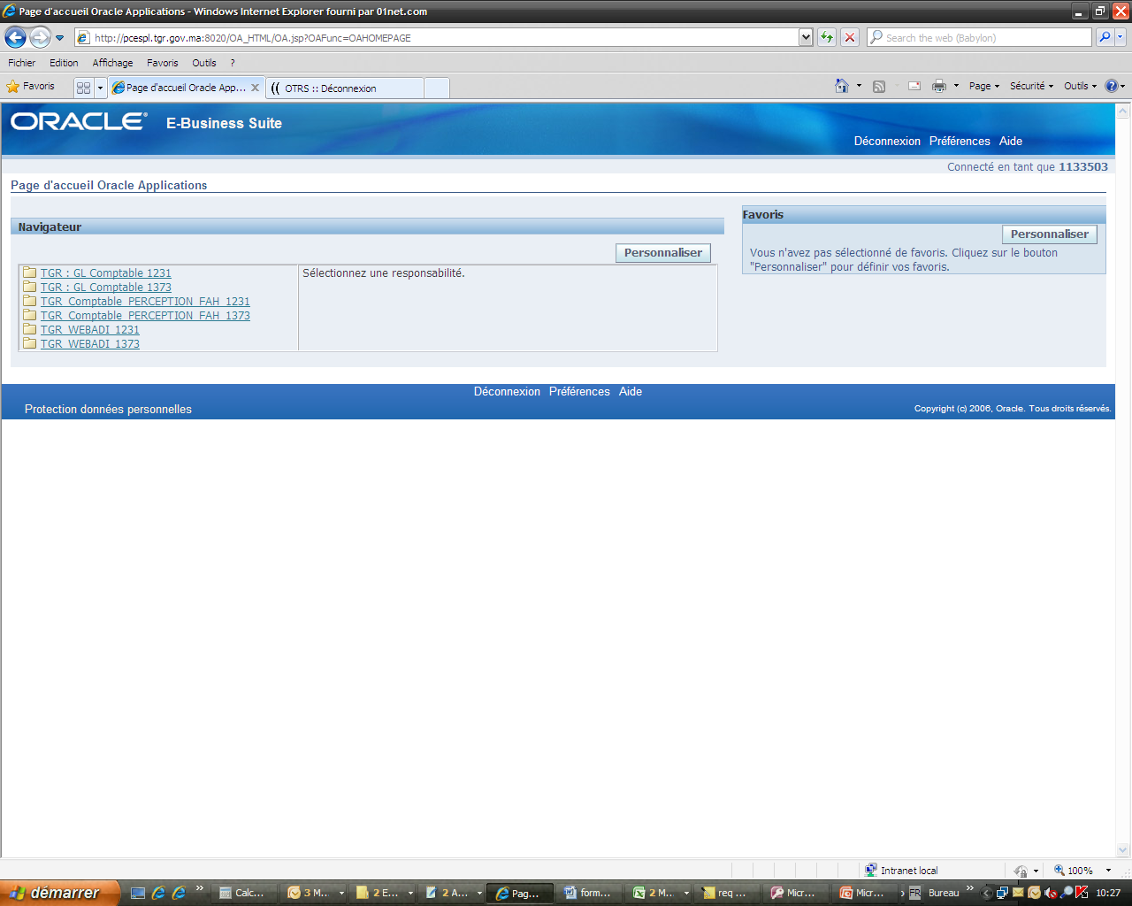

Slide 17
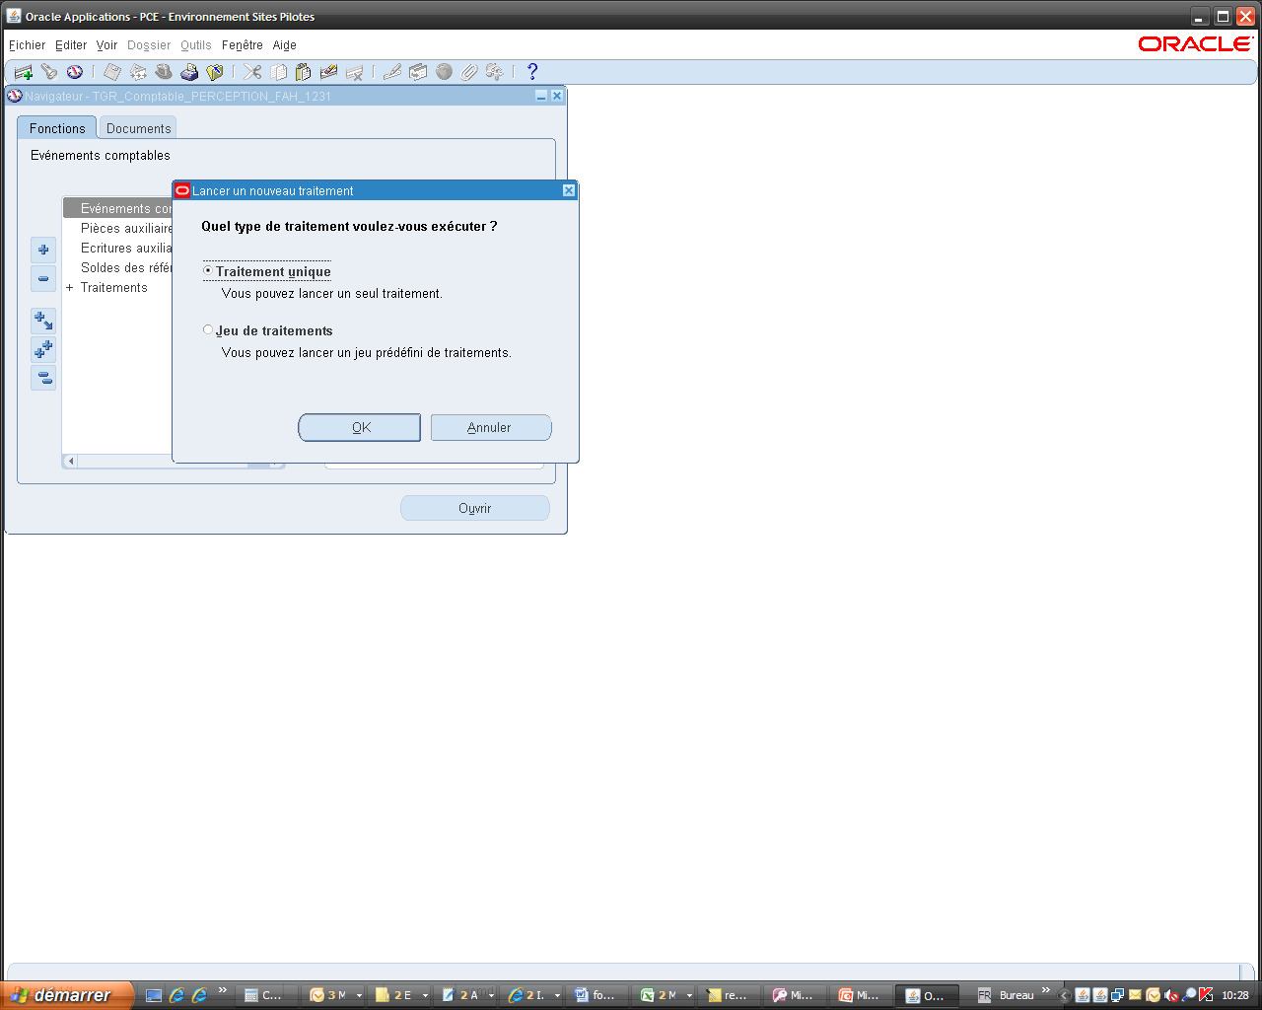

Slide 18
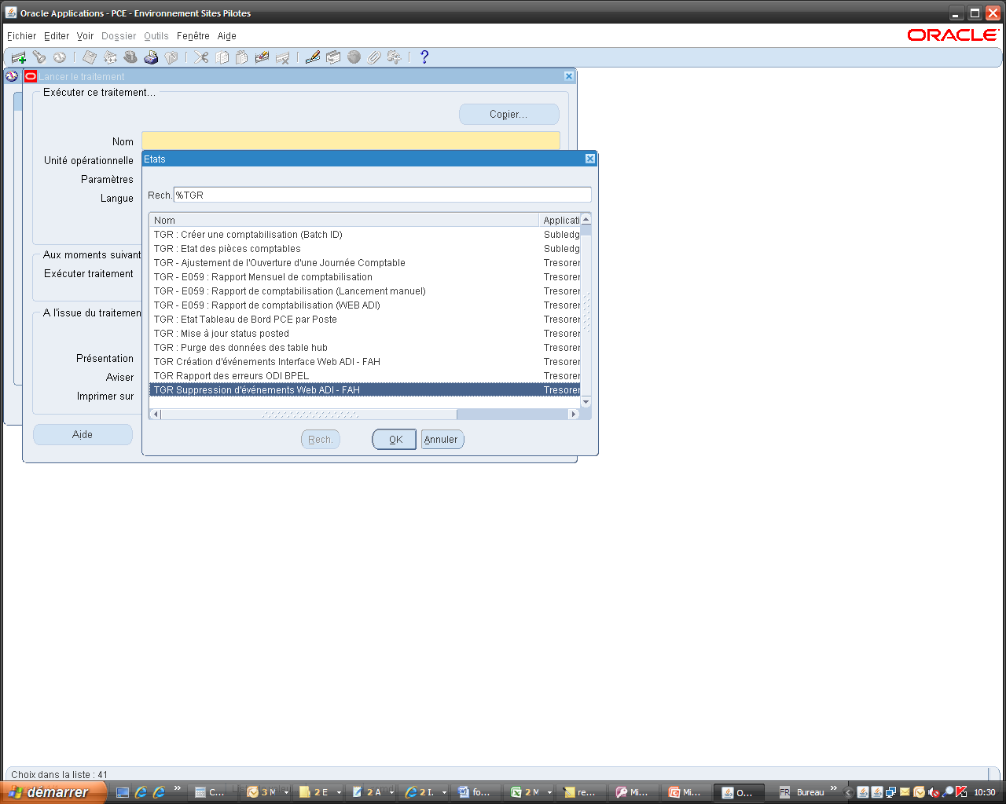

Slide 19
Ancien Intitulé | Description
TGR- Etat des pièces comptables | Etat journalier qui fournit le détail des mouvements comptables : ceux chargés automatiquement et ceux saisis manuellement (WEB-ADI).
TGR- E059 : rapport mensuel de comptabilisation | C’est un rapport de synthèse mensuel qui tient compte aussi bien des événements chargés automatiquement que des événements saisis manuellement (WEB-ADI).
TGR-E059 : Rapport de comptabilisation (lancement manuel) | C’est un rapport de synthèse journalier qui retrace aussi bien les événements chargés automatiquement que les événements saisis manuellement (WEB-ADI).
TGR-E059 : rapport de comptabilisation (WEB ADI). | C’est un rapport de synthèse journalier qui comprend uniquement les événements saisis manuellement (WEB-ADI).
TGR : Tableau de bord PCE par poste | Outil de suivi de l’activité du poste et de la situation des journées comptables ( nbre d’opérations chargées, rejetées, validées…)

Slide 20
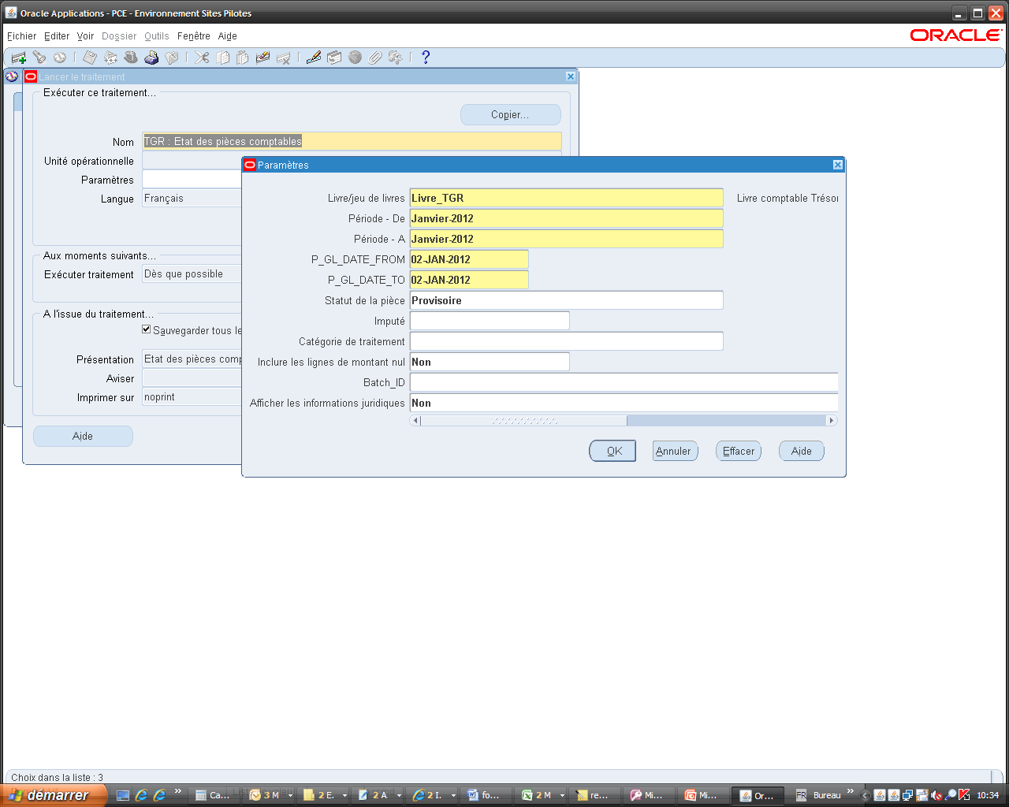

Slide 21
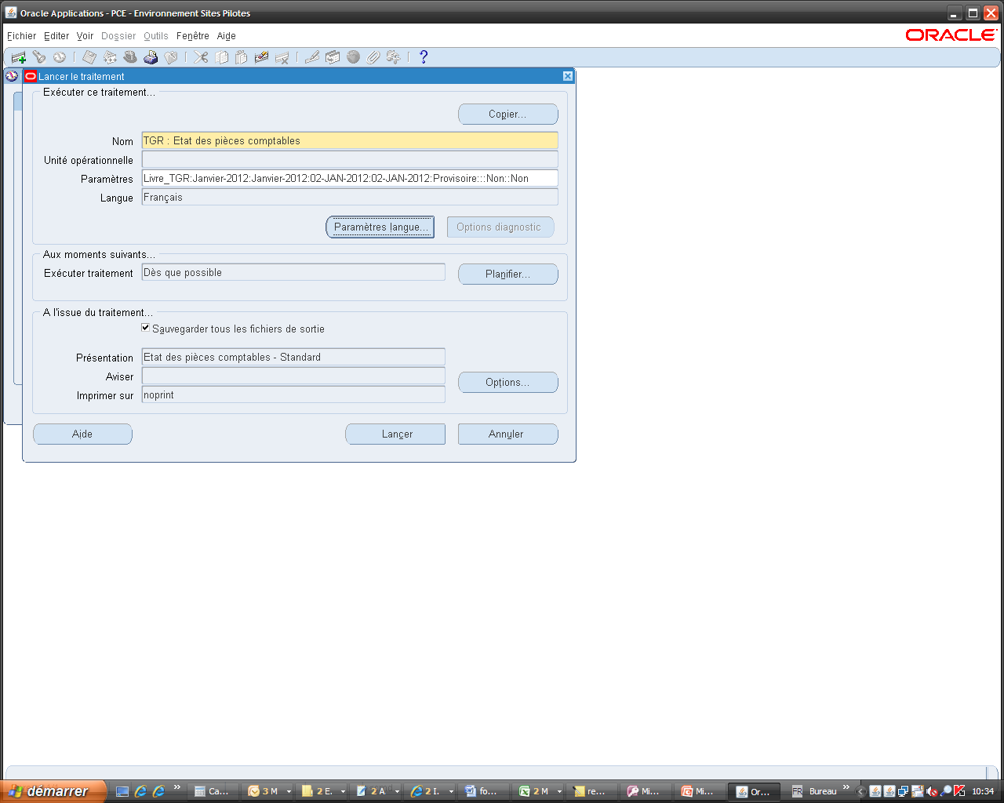

Slide 22
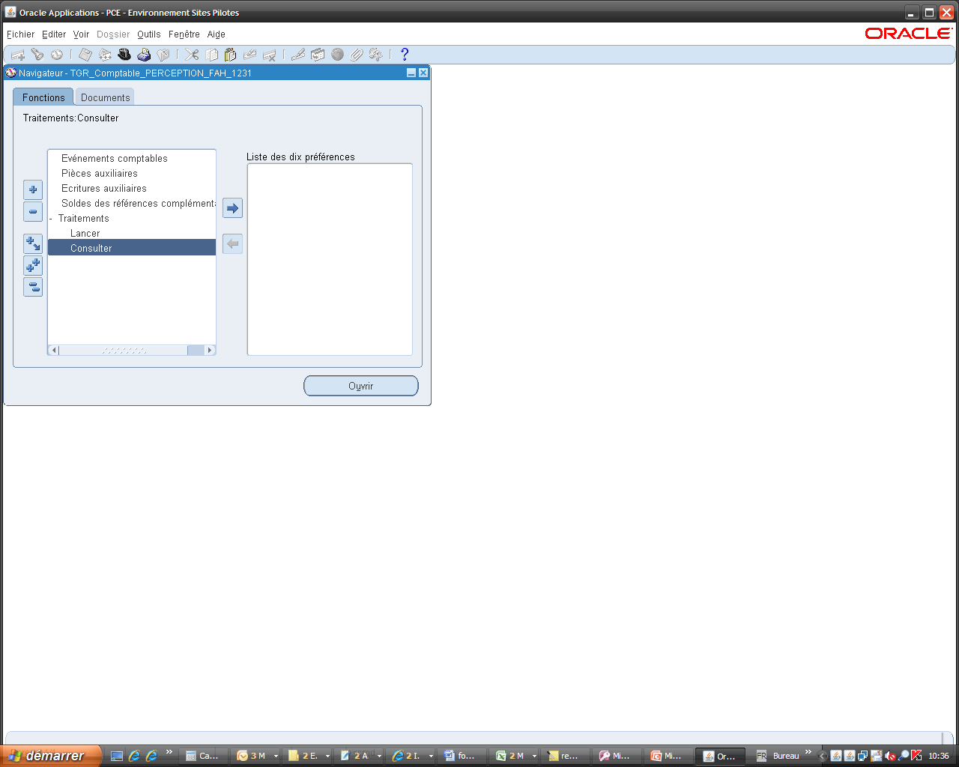

Slide 23
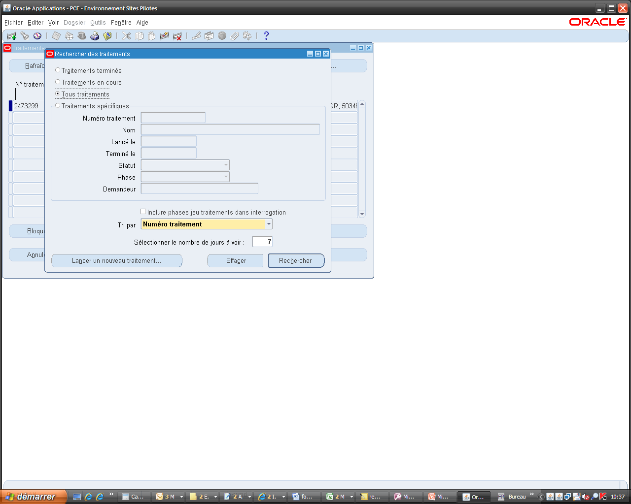

Slide 24
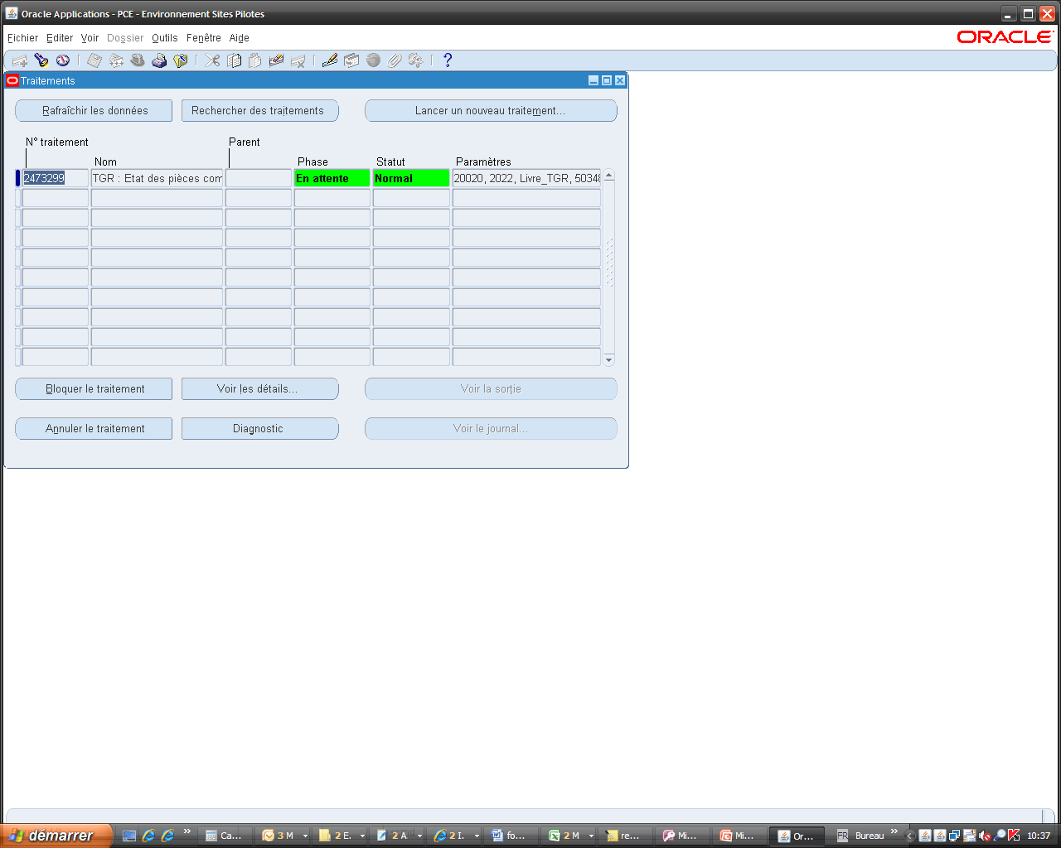

Slide 25
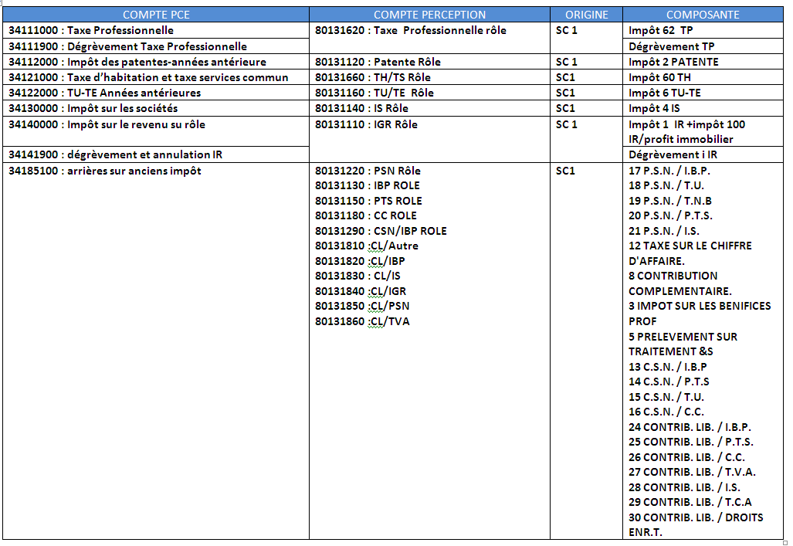

Slide 26
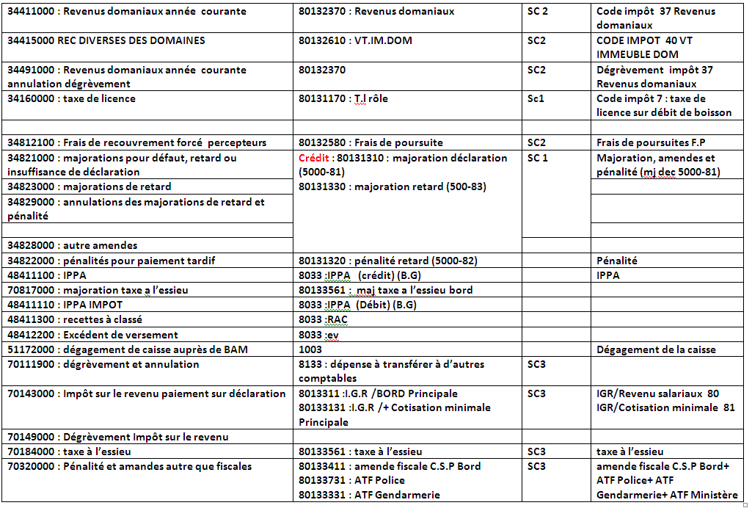

Slide 27
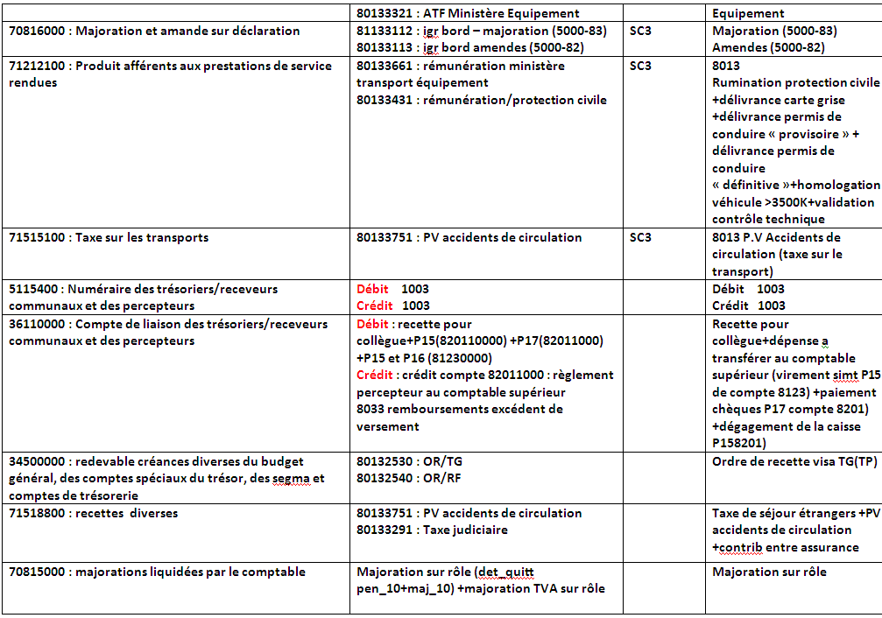

Slide 28
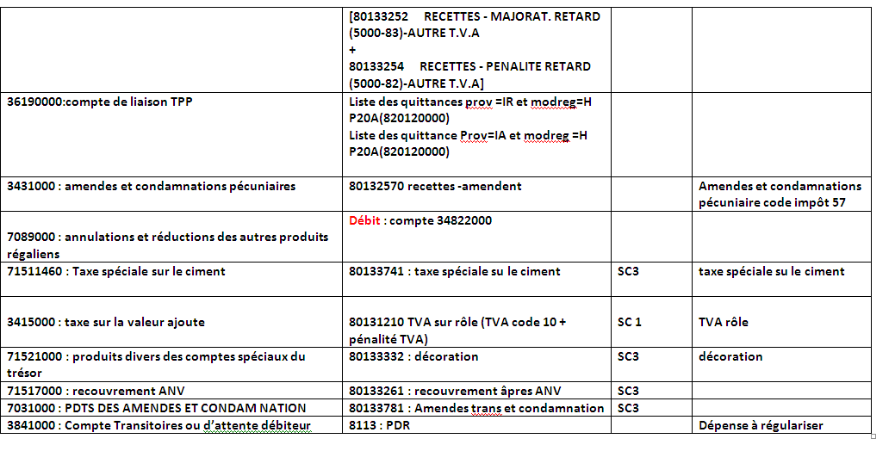

Slide 29
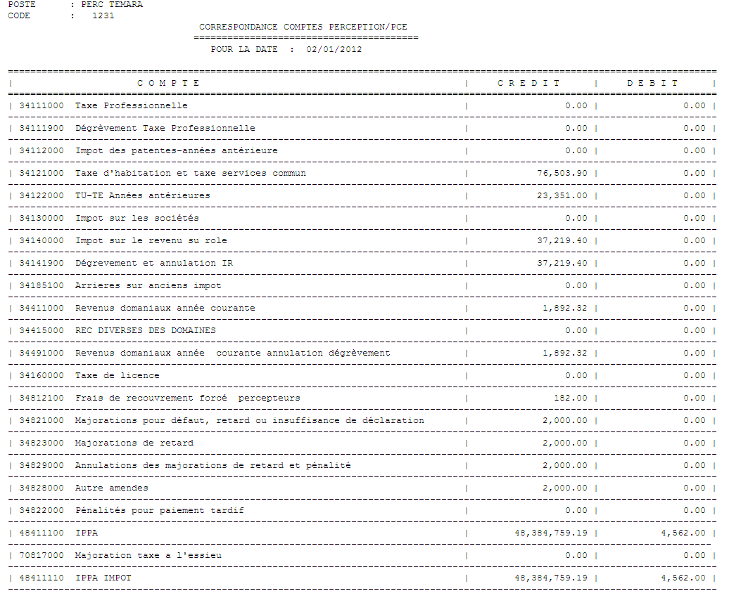

Slide 30
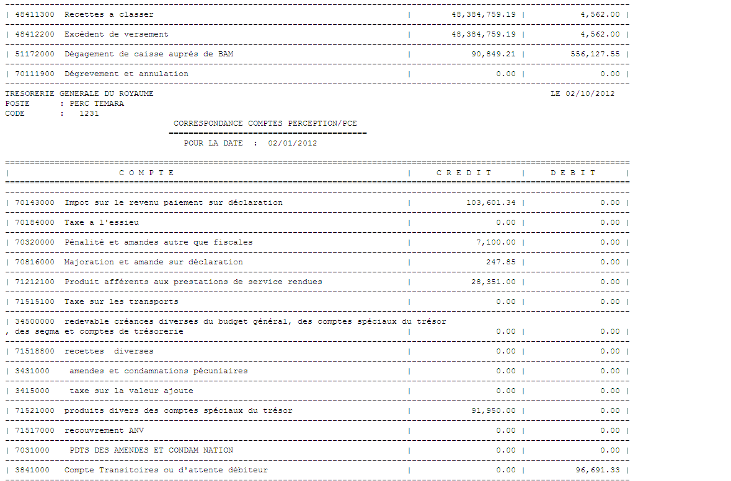

Slide 31
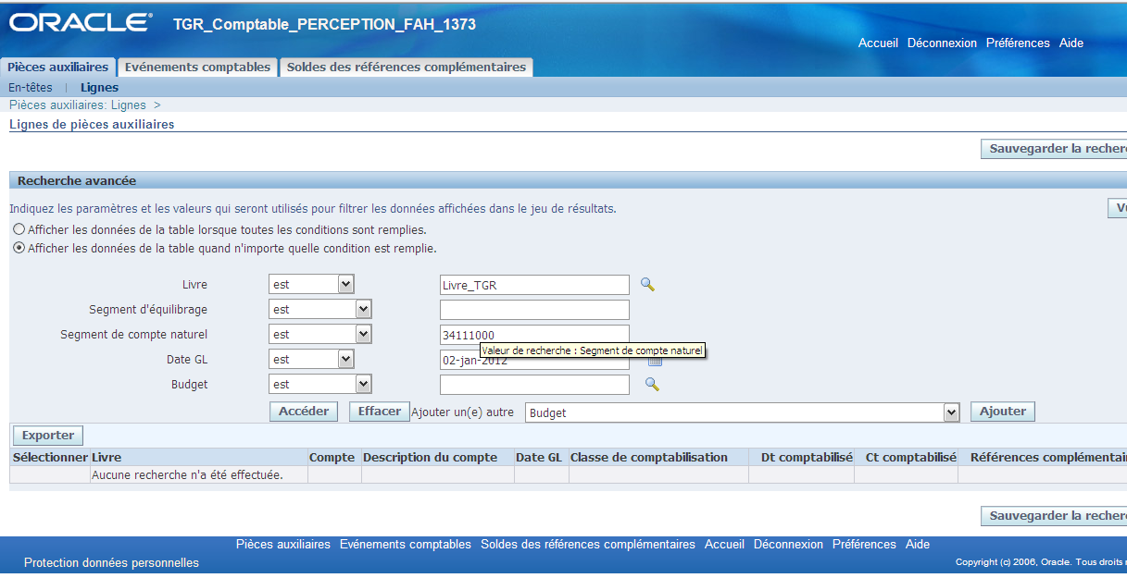

Slide 32
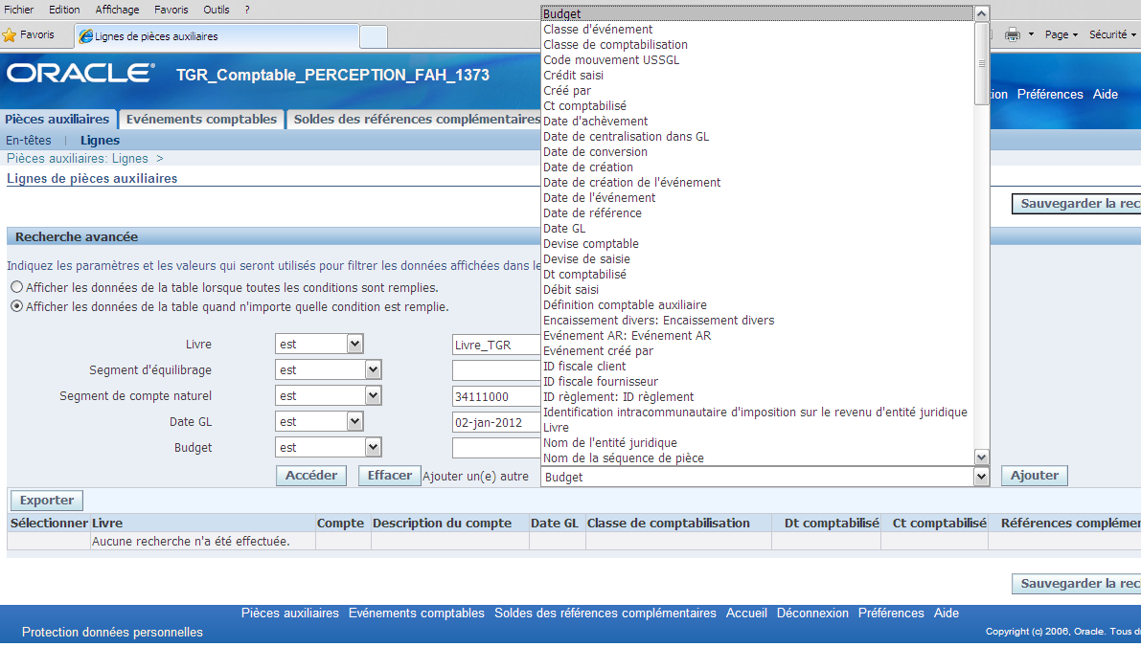

Slide 33
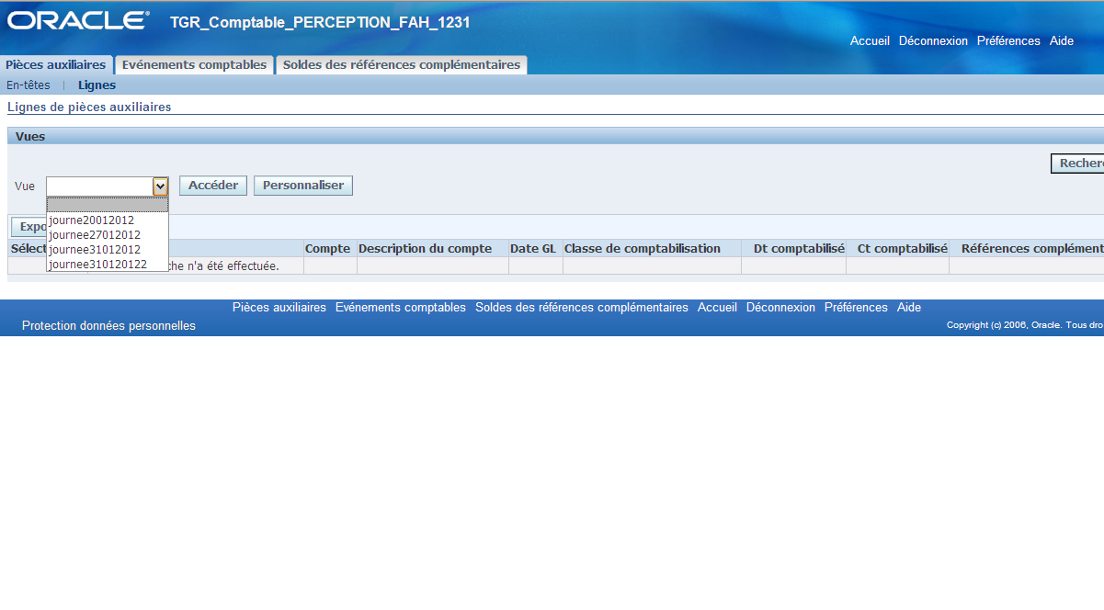

Slide 34
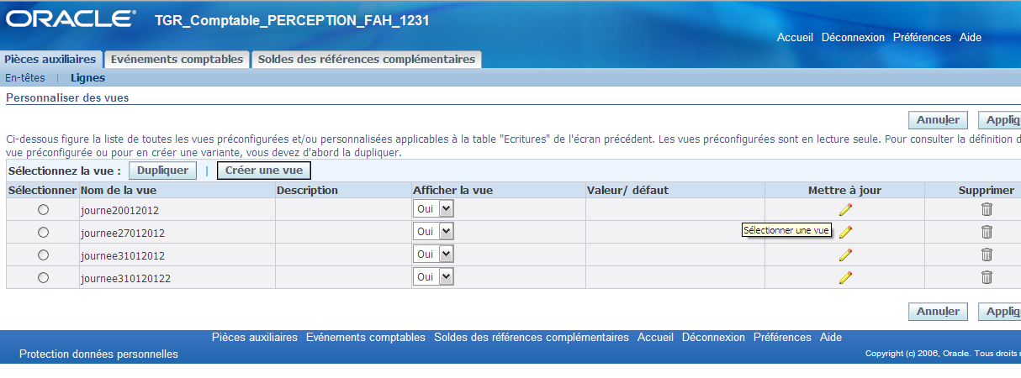

Slide 35
